Slide 1
Peran Direktorat PAUD dalam Mendukung Pelaksanaan PAUDHI:
Kesamaan Visi PAUD Berkualitas
Direktorat Pendidikan Anak Usia Dini
Direktorat Jenderal PAUD, Pendidikan Dasar, dan Pendidikan Menengah
Kementerian Pendidikan, Kebudayaan, Riset, dan Teknologi

Slide 2
VISI PENDIDIKAN INDONESIA
VISI PENDIDIKAN INDONESIA
Beriman, bertakwa kepada
Tuhan Yang Maha Esa, dan berakhlak mulia
“
Berkebinekaan Global
mewujudkan Indonesia maju yang berdaulat, mandiri, dan berkepribadian melalui terciptanya Pelajar Pancasila yang bernalar kritis, kreatif, mandiri, beriman, bertakwa kepada Tuhan Yang Maha Esa, dan berakhlak mulia, bergotong royong, dan berkebinekaan global
Mandiri
Bergotong Royong
PELAJAR PANCASILA
“
“
Bernalar
Kritis
Kreatif

Slide 3
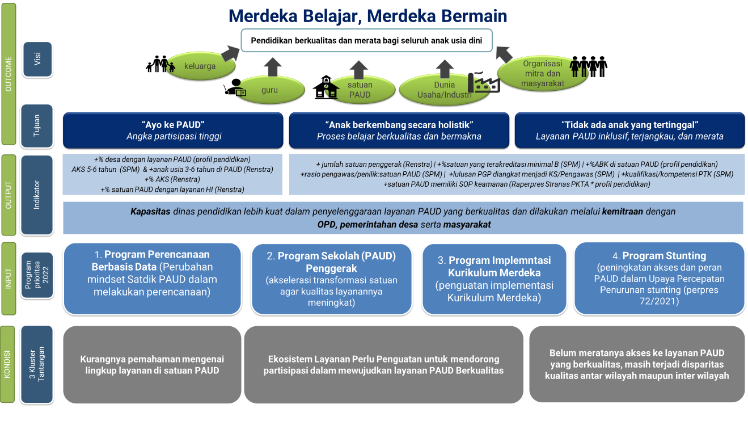
MERDEKA BERMAIN
Pendidikan berkualitas bagi seluruh anak usia dini agar bertumbuh dan berkembang secara optimal dan siap bersekolah.
“Ayo belajar di PAUD” Angka partisipasi tinggi
“Tidak ada anak yang tertinggal” Layanan PAUD inklusif, terjangkau, dan merata
“Anak berkembang secara holistik” Proses belajar berkualitas dan bermakna
‹#›

Slide 4
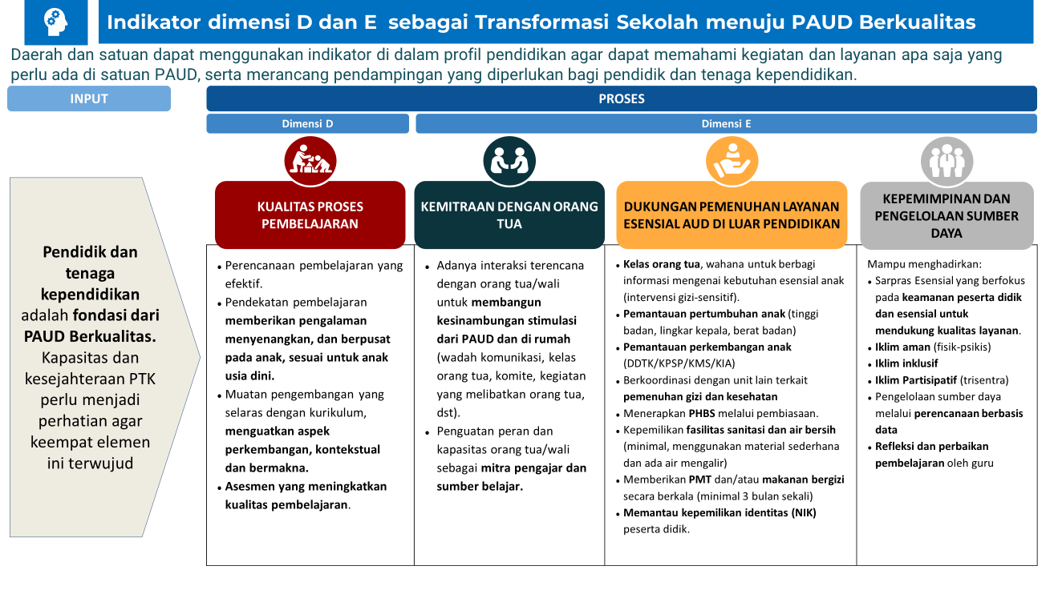
MERDEKA BERMAIN
Pendidikan berkualitas bagi seluruh anak usia dini agar bertumbuh dan berkembang secara optimal dan siap bersekolah.
“Ayo belajar di PAUD” Angka partisipasi tinggi
“Tidak ada anak yang tertinggal” Layanan PAUD inklusif, terjangkau, dan merata
“Anak berkembang secara holistik” Proses belajar berkualitas dan bermakna
‹#›

Slide 5
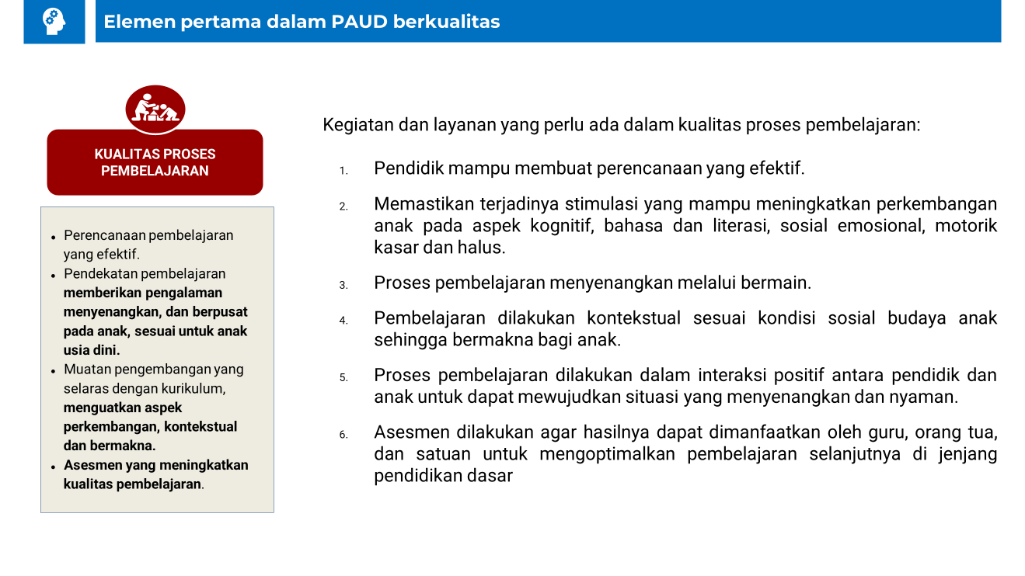
Kegiatan dan Bentuk Layanan yang Perlu Ada di Satuan PAUD yang Berkualitas
INPUT
PROSES
KUALITAS PROSES PEMBELA JARAN
KEMITRAAN DENGAN ORANG TUA
DUKUNGAN PEMENUHAN LAYANAN ESENSIAL AUD DI LUAR PENDIDIKAN
KEPEMIMPINAN DAN PENGELOLAAN SUMBER DAYA
Pendidik dan tenaga kependidikan adalah fondasi dari PAUD Berkualitas.
Kapasitas dan kesejahteíaan PTK perlu menjadi perhatian agar keempat elemen ini terwujud
Perencanaan pembelajaran yang efektif. Pendekatan pembelajaran memberikan pengalaman menyenangkan, dan berpusat pada anak, sesuai untuk anak usia dini. Muatan pengembangan yang selaras dengan kurikulum, menguatkan aspek perkembangan, kontekstual dan bermakna. Asesmen yang meningkatkan kualitas pembelajaran. | Adanya interaksi terencana dengan orang tua/wali untuk membangun kesinambungan stimulasi dari PAUD dan di rumah (wadah komunikasi, kelas orang tua, komite, kegiatan yang melibatkan orang tua, dst). Penguatan peran dan kapasitas orang tua/wali sebagai mitra pengajar dan sumber belajar. | Kelas orang tua, wahana untuk berbagi informasi mengenai kebutuhan esensial anak (intervensi gizi-sensitif). Pemantauan Pertumbuhan Anak (tinggi/ berat badan dan lingkar kepala) Pemantauan Perkembangan Anak (DDTK/KPSP/KMS/KIA/ KKA) Berkoordinasi dengan unit lain terkait pemenuhan gizi dan kesehatan Menerapkan PHBS melalui pembiasaan. Memberikan PMT dan/atau makanan bergizi secara berkala (minimal 3 bulan sekali) Memantau kepemilikan identitas (NIK) peserta didik. Ketersediaan fasilitas sanitasi dan air bersih (minimal, menggunakan material sederhana dan ada air mengalir) | Mampu menghadirkan: Sarpras Esensial yang berfokus pada keamanan peserta didik dan esensial untuk mendukung kualitas layanan. Iklim aman (fisik-psikis) Iklim inklusif Iklim Partisipatif (trisentra) Pengelolaan sumber daya melalui perencanaan berbasis data Refleksi dan perbaikan pembelajaran oleh guru

Slide 6
4 ELEMEN PAUD BERKUALITAS
KUALITAS LAYANAN PROSES PEMBELAJARAN
KUALITAS LAYANAN PENGELOLAAN SATUAN
01
02
Kualitas Proses Pembelajaran
Kemitraan dengan orangtua
Untuk kesinambungan stimulasi di satuan dan di rumah
KUALITAS LAYANAN PENGELOLAAN SATUAN
KUALITAS LAYANAN PENGELOLAAN SATUAN
03
04
Memantau Pemenuhan Layanan Esensial AUD
Kesehatan, gizi, perlindungan, pengasuhan, & kesejahteraan
Kepemimpinan dan Pengelolaan Sumber Daya
Untuk perbaikan, pembelajaran, keamanan, keselamatan, dan inklusivitas

Slide 7
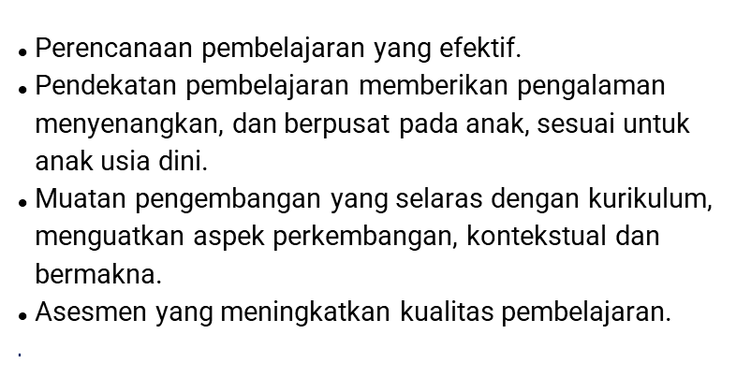
Kualitas Proses Pembelajaran

Slide 8
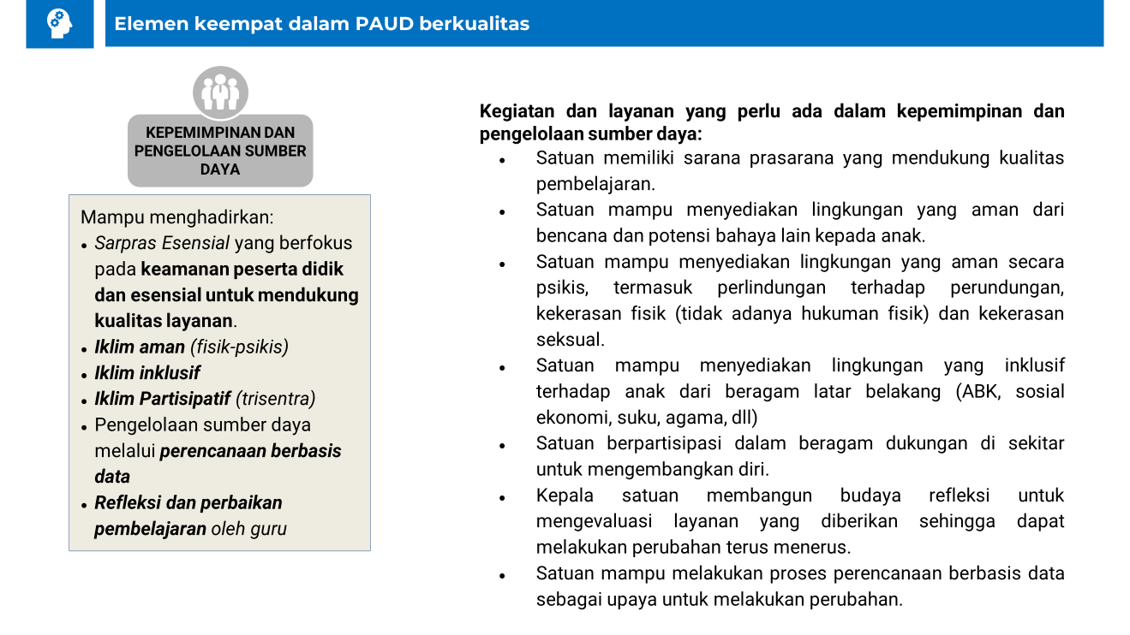
Kemitraan dengan Orangtua/Wali
Kemitraan antara satuan PAUD dengan orangtua/wali menjadi kunci kesinambungan antara kegiatan bermain dan nilai-nilai yang dikenalkan
di satuan PAUD dan di rumah.
Contoh Bentuk Kemitraan:
Komunikasi dua arah antara lembaga dan orangtua;
Diskusi bersama; Sesi berbagi;
Tukar informasi perilaku anak di rumah dan sekolah.

Slide 9
Peran PAUD dalam Program Prioritas Nasional
Stunting (Perpres 72/ 2021)
PAUDHI (Perpres 60/ 2013
UKS (SKB 4 Kementerian)
Usaha Kesehatan Sekolah: Satuan PAUD menghadirkan lingkungan belajar yang bersih dan mempromosikan perilaku hidup bersih sehat kepada peserta didik dan keluarga
(SKB 4 Kementerian)
0
tahun
1
tahun
2
tahun
3
tahun
4
tahun
5
tahun
6
tahun
>
Intervensi Gizi Sensitif
PREVENTIF
MITIGATIF
Pencegahan: usia 1000 HPK
Mengurangi dampak stunting agar anak tetap siap bersekolah
PAUDHI: Satuan PAUD mendukung pemenuhan layanan esensial yang holistik melalui penyelenggaraan layanan yang terintegrasi antar unit
(Perpres no 60/2013)
Satuan PAUD berkontribusi melalui pendidikan dengan memberikan stimulasi seluruh aspek tumbuh kembang anak
Notes:
Grand Total jumlah PD di Indonesia dan di Luar Negeri 5.956.196, maka anak usia dini yang berada di kelas TK B sebanyak 42,25157975%. Perlu disiapkan transisi anak usia dini dari PAUD ke jenjang SD, dimana diharapkan ada keselarasan pada pembelajaran yang dibangun di PAUD dan di SD kelas awal. hal ini juga mendukung konten RUU, di mana pembelajaran satu tahun prasekolah diusulkan masuk sebagai wajib belajar. saat ini sedang disiapkan berbagai modul

Slide 10
Rasional Peran Dit PAUD dalam mendukung Penyediaan Layanan PAUD-HI (1/2)
PAUD-HI adalah upaya lintas Kementerian dan Lembaga yang sangat penting, dan berangkat dari pemahaman bahwa untuk perkembangan anak usia dini diperlukan layanan yang holistik terhadap pemenuhan kebutuhan esensial (pendidikan, kesehatan, gizi, perlindungan, pengasuhan dan kesejahteraan) dan disediakan secara terintegrasi. Dengan menggunakan paradigma ekologi, konsep PAUD-HI mendorong adanya kerjasama lintas sektoral antar berbagai kementerian, OPD dan unit penyedia layanan.
Layanan Pendidikan Anak Usia Dini Berkualitas: tugas Dinas Pendidikan dan mengacu pada NSPK dari Kemendikbud
Layanan Pengembangan Anak Usia Dini Holistik Integratif : bagi seluruh OPD anggota Gugus Tugas PAUDHI, mengacu pada Pedoman dari Bappenas
Disdik
Kemendikbud
Pemda
BKKBN
Kemenkes
Kemendikbud
Sebagai K/L yang bertugas menyelenggarakan urusan pendidikan, Kemendikbud (Dit PAUD) berperan aktif mengajak dan memberdayakan dinas pendidikan, satuan PAUD dan Bunda PAUD untuk turut menguatkan kapasitas satuan PAUD sebagai salah satu unit yang mendukung tersedianya layanan PAUD-HI di tingkat daerah/komunitas - baik sebagai hub (berkoordinasi dengan unit lain) ataupun sebagai penyedia beberapa layanan esensial yang dibutuhkan anak usia dini secara mandiri.

Slide 11
Rasional Peran Dit PAUD dalam mendukung Penyediaan Layanan PAUD-HI (2/2)
Sejumlah kerangka regulasi yang melandasi peran Direktorat PAUD dalam mendukung penyediaan layanan PAUD-HI adalah:
Peraturan Presiden No 60 tahun 2013 tentang Pengembangan Anak Usia Dini Holistik Integratif (PAUD HI)
Peraturan Kementerian Koordinasi (Permenko) bidang Pembangunan Manusia dan Kebudayaan (PMK) Nomor 1 tahun 2019 tentang Sub Gugus Tugas Pengembangan Anak Usia Dini Holistik Integratif, serta penyusunan Rencana Aksi Nasional PAUD HI 2020-2024 yang secara operasional memberi pijakan berbagai kementerian dan lembaga (K/L) dan pemerintah pusat dan daerah (provinsi, kabupaten/kota hingga desa)
RPJMN Arahan Kebijakan 3.2 Percepatan Perbaikan Gizi Masyarakat untuk Pencegahan dan Penanggulangan Permasalahan Gizi Ganda
Dukungan terhadap penyediaan layanan PAUD-HI juga terefleksi di dalam Rencana Strategis Kemendikbud:
Jumlah kab/kota yang didampingi dalam penyediaan layanan PAUD-HI
% satuan dengan layanan holistik integratif (sejumlah indikator untuk memonitor jumlah satuan PAUD yang menyediakan layanan holistik integratif melalui sistem Data Pokok Pendidikan)

Slide 12
Tantangan Dit PAUD dalam Mendukung Penyediaan Layanan PAUD-HI
Saat ini ada beberapa miskonsepsi mengenai konsep PAUD-HI:
Terkadang PAUD-HI dimaknai sebagai jenis unit baru, bukan sebagai upaya peningkatan kualitas layanan PAUD di suatu satuan;
Penyediaan PAUD-HI Dinas merupakan tugas dari Dinas Pendidikan dan satuan PAUD
Dampak dari miskonsepsi:
Ada ekspektasi satuan PAUD untuk dapat menyediakan beragam layanan tersebut secara mandiri, padahal ada keterbatasan anggaran pendidikan (data 1) serta kapasitas satuan PAUD yang saat ini masih perlu penguatan (data 2).
Penambahan tugas bagi satuan PAUD & pendidik PAUD sebagai penyedia berbagai layanan esensial, sebelum memastikan tugas utamanya (layanan pendidikan) sudah memadai.
Yang perlu diserukan
Layanan PAUD-HI hanya dapat diwujudkan melalui kemitraan dan dukungan dengan/dari pihak lain, utamanya dukungan dari BAPPEDA untuk menguatkan koordinasi lintas OPD dan unit di tingkat daerah dan komunitas.

Slide 13
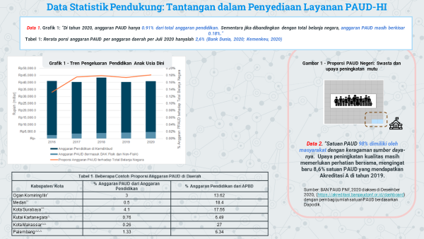
Terima kasih

Slide 14
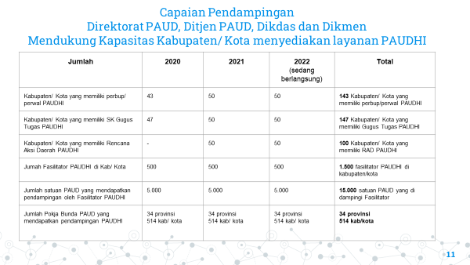
Terima kasih

Slide 15
Daftar Kabupaten/Kota PAUDHI Tahun 2020
No | Provinsi | Kabupaten/Kota
1 | Aceh | Kab. Aceh Jaya
2 | Aceh | Kabupaten Aceh Tenggara
3 | Banten | Kota Cilegon
4 | Bengkulu | Kabupaten Kaur
5 | Jawa Barat | Kabupaten Bogor
6 | Jawa Barat | Kabupaten Tasikmalaya
7 | Jawa Barat | Kota Bekasi
8 | Jawa Tengah | Kabupaten Magelang
9 | Jawa Tengah | Kabupaten Cilacap
10 | Jawa Tengah | Kabupaten Rembang
11 | Jawa Tengah | Kabupaten Wonosobo
12 | Jawa Tengah | Kabupaten Purworejo
13 | Jawa Tengah | Kabupaten Kudus
14 | Jawa Tengah | Kabupaten Sukoharjo
15 | Jawa Tengah | Kabupaten Brebes
16 | Jawa Tengah | Kabupaten Pemalang
17 | Jawa Timur | Kabupaten Magetan
18 | Jawa Timur | Kabupaten Sidoarjo
19 | Kalimantan Selatan | Kabupaten Hulu Sungai Selatan
20 | Kalimantan Selatan | Kabupaten Hulu Sungai Tengah
No | Provinsi | Kabupaten/Kota
21 | Kalimantan Selatan | Kabupaten Balangan
22 | Kep. Riau | Kabupaten Fak Fak
23 | Kep. Riau | Kabupaten Natuna
24 | Lampung | Kota Metro
25 | Lampung | Kabupaten Pringsewu
26 | NTB | Kabupaten Sumbawa
27 | NTT | Kota Bima
28 | Papua Barat | Kabupaten Sorong
29 | Riau | Kota Batam
30 | Riau | Kabupaten Rokan Hulu
31 | Sulawesi Barat | Kabupaten Majene
32 | Sulawesi Selatan | Kabupaten Takalar
33 | Sulawesi Selatan | Kota Makassar
34 | Sulawesi Selatan | Kabupaten Kep. Selayar
35 | Sulawesi Selatan | Kabupaten Sidrap
36 | Sulawesi Selatan | Kab. Luwu
37 | Sulawesi Tengah | Kabupaten Parigi Moutong
38 | Sulawesi Tengah | Kabupaten Sigi
39 | Sulawesi Tengah | Kabupaten Donggala
40 | Sulawesi Utara | Kab. Bolmong Timur
No | Provinsi | Kabupaten/Kota
41 | Sulawesi Utara | Kab. Minahasa Tenggara
42 | Sulawesi Utara | Kab. Minahasa Utara
43 | Sumatera Barat | Kabupaten Sijunjung
44 | Sumatera Barat | Kabupaten Dharmasraya
45 | Sumatera Barat | Kota Padang Panjang
46 | Sumatera Barat | Kota Payakumbuh
47 | Sumatera Barat | Kabupaten Solok Selatan
48 | Sumatera Selatan | Kabupaten Ogan Ilir
49 | Sumatera Utara | Kota Gunungsitoli
50 | Kep. Riau | Kabupaten Bintan
Data Satuan PAUD sasaran Bimtek PAUD HI Tahun 2020
https://bit.ly/Satuan-PAUDHI-2020

Slide 16
Daftar Kabupaten/Kota PAUDHI Tahun 2021
No | Provinsi | Kabupaten/Kota
1 | Aceh | Kota Langsa
2 | Aceh | Kab Gayo Luwes
3 | Aceh | Kab Pidie
4 | Aceh | Kab Bireun
5 | Aceh | Kab Aceh Tengah
6 | Aceh | Kota Banda Aceh
7 | Sumatera Utara | Kab Padangsidempuan
8 | Sumatera Utara | Kab Toba
9 | Sunatera Selatan | Kab. Musi Rawas
10 | Sunatera Selatan | Kab. Musi Rawas Utara
11 | Sunatera Selatan | Kota Palembang
12 | Sunatera Selatan | Kab. Ogan Komering Ulu
13 | Riau | Kota Dumai
14 | Sumatera Barat | Kota Sawahlunto
15 | Sumatera Barat | Kab. Pasaman
16 | Jambi | Kab. Tanjung Jabung Timur
17 | Bangka Belitung | Kab. Bangka Tengah
18 | Lampung | Kab. Lampung Tengah
19 | Lampung | Kab. Tanggamus
20 | Lampung | Kab. Way Kanan
No | Provinsi | Kabupaten/Kota
21 | Lampung | Kab. Pesawaran
22 | Banten | Kota Serang
23 | Jawa Barat | Kab. Kuningan
24 | Jawa Tengah | Kota Pekalongan
25 | Jawa Tengah | Kab. Demak
26 | Jawa Tengah | Kota Semarang
27 | DIY | Kab. Gunung Kidul
28 | DIY | Kab. Kulon Progo
29 | Jawa Timur | Kab. Bangkalan
30 | Jawa Timur | Kab. Bondowoso
31 | Jawa Timur | Kab. Sumenep
32 | NTB | Kab. Lombok Utara
33 | NTB | Kota Mataram
34 | NTT | Kab. Sumba Timur
35 | NTT | Kab. Belu
36 | Kalimantan Barat | Kab. Bengkayang
37 | Kalimantan Barat | Kab. Mempawah
38 | Kalimantan Timur | Kota Balikpapan
39 | Kalimantan Utara | Kab. Bulungan
40 | Sulawesi Barat | Kab. Mamasa
No | Provinsi | Kabupaten/Kota
41 | Sulawesi Selatan | Kab Pangkajene dan Kep.
42 | Sulawesi Selatan | Kab Jeneponto
43 | Sulawesi Selatan | Kab Wajo
44 | Sulawesi Tengah | Kota Palu
45 | Sulawesi Tenggara | Kota Kendari
46 | Sulawesi Utara | Kota Bitung
47 | Sulawesi Utara | Kab. Bolaang Mongondow
48 | Gorontalo | Kab. Gorontalo
49 | Gorontalo | Kota Gorontalo
50 | Maluku Utara | Kab. Halmahera Barat
Data Satuan PAUD sasaran Bimtek PAUD HI Tahun 2021
https://bit.ly/Satuan-PAUDHI-2021

Slide 17
Daftar Kabupaten/Kota PAUD HI Tahun 2022
No | Provinsi | Kabupaten/Kota
1 | Aceh | Kab. Aceh Besar
2 | Aceh | Kab. Aceh Tamiang
3 | Aceh | Kab. Aceh Utara
4 | Sumatera Utara | Kab. Batubara
5 | Sumatera Utara | Kab. Humbang Hasundutan
6 | Sumatera Utara | Kab. Labuhanbatu
7 | Sumatera Utara | Kab. Labuhanbatu Selatan
8 | Sumatera Utara | Kab. Serdang Bedagai
9 | Sumatera Barat | Kabupaten Padang Pariaman
10 | Sumatera Barat | Kabupaten Pesisir Selatan
11 | Sumatera Selatan | Kabupaten Musi Banyuasin
12 | Sumatera Selatan | Kab. Penukal Abab Lematang Ilir
13 | Riau | Kabupaten Bengkalis
14 | Riau | Kabupaten Indragiri Hilir
15 | Riau | Kabupaten Indragiri Hulu
16 | Jambi | Kab. Tebo
17 | Jawa Barat | Kota Tasikmalaya
18 | Jawa Tengah | Kabupaten Banjarnegara
19 | Jawa Tengah | Kabupaten Batang
20 | Jawa Tengah | Kab. Boyolali
No | Provinsi | Kabupaten/Kota
21 | Jawa Tengah | Kabupaten Kendal
22 | Jawa Tengah | Kabupaten Tegal
23 | Jawa Tengah | Kabupaten Temanggung
24 | Jawa Tengah | Kota Surakarta
25 | Jawa Timur | Kabupaten Banyuwangi
26 | Jawa Timur | Kabupaten Gresik
27 | Jawa Timur | Kabupaten Jombang
28 | Jawa Timur | Kab. Mojokerto
29 | Jawa Timur | Kabupaten Situbondo
30 | Jawa Timur | Kota Malang
31 | Banten | Kab. Pandeglang
32 | Kalimantan Barat | Kab. Kubu Raya
33 | Kalimantan Barat | Kota Pontianak
34 | Kalimantan Selatan | Kabupaten Banjar
35 | Kalimantan Selatan | Kabupaten Barito Kuala
36 | Kalimantan Selatan | Kab. Kotabaru
37 | Kalimantan Selatan | Kab. Tanah Laut
38 | Kalimantan Selatan | Kota Banjarmasin
39 | Kalimantan Timur | Kota Samarinda
40 | Sulawesi Selatan | Kabupaten Bulukumba
No | Provinsi | Kabupaten/Kota
41 | Sulawesi Selatan | Kab. Maros
42 | Sulawesi Tengah | Kab. Banggai Kepulauan
43 | Maluku | Kota Ambon
44 | Sumatera Utara | Kab. Padang Lawas Utara
45 | Jawa Barat | Kab. Cirebon
46 | Jawa Tengah | Kab. Blora
47 | Jawa Tengah | Kota Tegal
48 | NTB | Kab. Lombok Tengah
49 | Kalimantan Tengah | Kab. Kotawaringin Timur
50 | Kalimantan Tengah | Kab. Murung Raya
Catatan:
: Tidak menerima Bantuan UKS PAUD Tahun 2022
Data Satuan PAUD sasaran Bimtek PAUD HI Tahun 2021
https://bit.ly/Satuan-PAUDHI-2022

Slide 18
Terima kasih

Slide 19
PENTINGNYA PENDIDIKAN ANAK USIA DINI
Perkembangan
Kognitif & Sosial
Meningkatkan
Prestasi Akademik
Meningkatkan
Interaksi Sosial
PAUD berperan penting di dalam mengasah perkembangan masa depan anak-anak dalam berpikir, berperilaku dan memperoleh kesejahteraan emosional.
Berbagai penelitian menunjukkan bahwa anak-anak yang memperoleh satu tahun PAUD cenderung berkinerja lebih baik di sekolah dasar.
Lingkungan belajar pada anak usia dini memungkinkan anak-anak untuk mengembangkan kematangan emosional yang diperlukan untuk membangun hubungan sosial yang kuat.
Lingkungan belajar di PAUD memungkinkan pembelajaran berbasis bermain, yang merangsang keterampilan bahasa & emosional, serta pengembangan kreativitas & imajinasi.
Dengan meningkatkan perkembangan kognitif anak sejak dini, anak cenderung mencapai tingkat literasi dan numerasi yang lebih tinggi dalam pendidikan lanjutan mereka.
PAUD memberikan kesempatan yang baik bagi anak-anak untuk mengembangkan interaksi sosial dengan orang lain yang berasal dari latar belakang sosial-budaya yang berbeda, dan membekali mereka dengan keterampilan sosial yang diperlukan untuk membangun persahabatan.
Anak-anak yang menempuh PAUD lebih cenderung menyelesaikan sekolah menengah atas dan cenderung melanjutkan ke jenjang pendidikan tinggi.
Keterampilan sosial yang diperoleh dari PAUD sangat penting dalam kehidupan di kemudian hari dan pendidikan di masa depan.
8

Slide 20
Kesamaan Visi dalam Memaknai PAUD Berkualitas dan Perannya dalam Penyediaan Layanan PAUD HI
1
2
3
Elemen 1:
LINGKUNGAN BELAJAR YANG BAIK
Well being + Kualitas Proses Pembelajaran + Infrastruktur
Elemen 2:
KETERLIBATAN ORANG TUA
Elemen 3:
'HUB' LAYANAN ESENSIAL
Penguatan peran dan kapasitas orang tua/wali untuk keselarasan antara pendidikan dan pengasuhan di rumah dan di sekolah
Satuan PAUD mendukung pemenuhan kesehatan dan gizi. pembinaan moral-emosional dan pengasuhan, serta perlindungan anak dari segala bentuk kekerasan melalui:
Mengenalkan anak pada; dan menguatkan pemahaman orang tua mengenai pola hidup sehat, gizi, kelengkapan imunisasi dan identitas anak melalui kegiatan belajar dan kelas orang tua
Memantau kelengkapan imunisasi dan identitas anak sebagai informasi yang dapat diteruskan ke unit terkait, seperti posyandu atau dinas
Secara bertahap, satuan PAUD akan dikuatkan kapasitasnya agar dapat menjadi 'hub' atau menggunakan sumber dayanya untuk penyediaan layanan PAUDHI di 'hub' lain sebagai wujud kemitraan dengan masyarakat. Untuk mewujudkan kondisi ini memerlukan dukungan dari pihak lain.
Pedagogik: penguatan kompetensi guru untuk menguatkan kompetensi anak secara holistik dan memastikan well-being anak
Pendekatan: Bermain adalah belajar, kontekstual & bermakna karena kegiatan pembelajaran menguatkan identitas anak sebagai bagian dari lingkungannya
Pemahaman bahwa jenjang PAUD menyiapkan agar anak tumbuh kembang secara holistik dan siap bersekolah.
Kondisi guru dan satuan: bergerak bersama (whole-school approach)
Kondisi lingkungan belajar yang sehat dan aman
Guru menjadi fasilitator dari berbagai sumber pengetahuan
Guru berkualitas dan sejahtera melalui tata kelola yang baik
Elemen 4:
TATA KELOLA
Memaknai satuan sebagai sebuah ekosistem dengan visi yang sama (whole-school approach) dan terbuka terhadap kemitraan dengan pihak lain. Untuk terus menguatkan kualitas layanannya, satuan menggunakan perencanaan berbasis data dan perangkat tata kelola sehingga penggunaan anggaran efektif dan akuntabel. Secara bertahap, satuan diharapkan dapat meningkatkan kualitas satuan lain di gugusnya.
4

Slide 21
Kerangka Operasional PAUD Berkualitas
ELEMEN 1
ELEMEN 2
Lingkungan Belajar yang Baik
Keterlibatan Orang Tua
Pedagogik
Pendekatan
Pemahaman jenjang PAUD
Kondisi guru dan satuan
Kondisi lingkungan
Guru menjadi Fasilitator
Guru berkualitas dan sejahtera
Penguatan peran dan kapasitas orang tua/wali untuk keselarasan antara pendidikan dan pengasuhan di rumah dan di sekolah
ELEMEN 3
ELEMEN 3
‘Hub’ Layanan Esensial
Tata Kelola
Mengenalkan anak pada: menguatkan pemahaman orang tua mengenai pola hidup sehat, gizi, kelengkapan imunisasi dan identitas anak melalui kegiatan belajar dan kelas orang tua
Memantau kelengkapan imunisasi dan identitas anak sebagai informasi yang dapat diteruskan ke unit terkait, seperti posyandu atau dinas
satuan menggunakan perencanaan berbasis data dan perangkat tata kelola sehingga penggunaan anggaran efektif dan akuntabel

Slide 24
Sasaran dan Indikator PAUDHI (RPJMN dan RAN)
Sasaran Indikator RPJMN 2020-2024
Indikator Baseline
Sasaran Outcome RAN PAUDHI 2020-2024
Target 2024
Bidang Layanan PAUDHI
Indikator Outcome
Angka kematian ibu
(per 100.000 kelahiran hidup)
305
183
Persentase bayi usia 0-11 bulan yang mendapat imunisasi dasar lengkap
Persentase bayi usia kurang dari 6 bulan mendapat ASI eksklusif
Persentase balita yang dipantau pertumbuhan dan
perkembangannya
Persentase balita yang mendapatkan vitamin A
Angka kematian bayi
(per 1.000 kelahiran hidup)
16
Bidang Kesehatan dan Gizi
24
Prevalensi stunting (pendek dan sangat pendek) pada balita (%)
27,7
14
Angka Partisipasi Kasar PAUDPersentase anak usia 5-6 tahun yang mengikuti PAUD
Persentase anak usia 5-6 tahun yang mendapatkan stimulasi perkembangan (fisik, sosial emosi, kognitif, karakter)
Persentase lembaga PAUD yang mendapatkan bantuan sarana dan prasarana
Persentase balita dengan pengasuhan yang layak
Prevalensi wasting (kurus dan sangat kurus) pada balita (%)
10,2
7
Bidang
Pendidikan
Persentase imunisasi dasar lengkap pada anak usia 12-23 bulan
57,9
90
Persentase anak kelas 1 SD/MI/SDLB yang
pernah mengikuti pendidikan anak usia dini
63,34
72,77
Bidang Perlindungan, Pengasuhan dan Kesejahteraan
Persentase anak usia 0-6 tahun yang mendapatkan akte kelahiran
Persentase balita dengan pengasuhan yang layak
Persentase balita dengan pemenuhan kebutuhan
dasar
Persentase balita terlantar
Indeks Perlindungan Anak (IPA
62,72
73,49
Kementerian PPN/Bappenas

Slide 25
STRATEGI PENCAPAIAN RPJMN 2020-2024
(Terkait Anak Usia Dini)
PERLINDUNGAN, PENGASUHAN, DAN KESEJAHTERAAN
1. Pewujudan indonesia layak anak melalui penguatan sistem perlindungan anak untuk memastikan anak menikmati haknya melalui: a.) Penguatan regulasi dan penegakakan hukum yang proporsoional
KESEHATAN DAN GIZI
PENDIDIKAN
1. Pengembangan sistem jaminan gizi dan tumbuh kembang anak dengan pemberian jaminan asupan gizi sejak dalam kandungan, perbaikan pola asuh keluarga, dan perbaikan fasilitas air bersih dan sanitasi lingkungan
1. Peningkatan pemerataan akses layanan pendidikan di semua jenjang dan percepatan pelaksanaan wajib belajar 12 tahun serta pemberian bantuan
pendidikan memadai bagi anak keluarga kurang mampu, dari daerah afirmasi, dan anak berprestasi
terhadap kepentingan anak; b.) Peningkatan
pemahaman tentang perlindungan anak; c.)
2. Peningkatan kesehatan ibu, anak, keluarga berencana dan kesehatan reproduksi, mencakup: a) peningkatan pelayanan maternal dan neonatal berkesinambungan; b) perluasan imunisasi dasar
2. Peningkatan profesionalisme, kualitas, pengelolaan, dan penempatan pendidik dan tenaga kependidikan yang merata
Penguatan pengasuhan di lingkungan keluarga dan
pengasuhan sementara di institiusi lainnya;
peningkatan akses layanan dasar yang ramah anak
dan inklusif; dan d.) Peningkatan layanan dan
lengkap; c) peningkatan perilaku higienis; d) peningkatan gizi remaja putri dan ibu hamil; e) perluasan akses dan kualitas pelayanan kb dan kesehatan reproduksi
3. Peningkatan kualitas pengajaran dan pembelajaran melalui penerapan kurikulum dan pola pembelajaran inovatif, pemanfaatan tik, dan pengintegrasian softskill dalam pemebelajaran
rehabilitasi bagi anak yang mmenbutuhkan perlindungan khusus
Perlindungan anak dari tindak kekerasan, eksploitasi, penelantaran dan perlakuan salah lainnya serta penjaminan pemenuhan hak anak secara universal
Penyelenggaraan pembangunan keluarga yang
holistik integratif
3. Pembudayaan gerakan masyarakat hidup sehat (kawasan hidup sehat, aktivitas fisik, pembangunan berwawasan kesehatan, promosi perubahan perilaku sehat dan pangan sehat);
4. Penjaminan mutu pendidikan melalui penguatan kapasitas dan akselerasi akreditasi perluasan budaya mutu pendidikan
4. Peningkatan Pengendalian Penyakit terutama pada penyakit yang sangat menghambat pertumbuhan anak
5. Peningkatan koordinasi lintas sektor dan antar tingkatan pemerintahan dalam penguatan pengembangan anak usia dini holistik integratif (paud hi)
Kementerian PPN/Bappenas
‹#›

Slide 26
Peran Lintas Sektor-KL dalam PAUD-HI
KEMENDIKBUDRISTEK
Pendidikan anak usia dini dan pendikan karakter melalui TK, KB, TPA, dan SPS
KEMENKES
Meningkatkan derajat kesehatan dan gizi anak usia dini melalui Puskesmas, RS, Pustu dan Polindes
KEMENAG
KEMENPPPA
Pola pengasuhan dan perlindungan anak dari kekerasan
Pendidikan anak usia dini dan
internalisasi nilai-nilai agama melalui RA,
/BA, Taman Seminari, Pasraman, Nava
Dhamma Sekka dan SPS
KEMENSOS
Pengasuhan anak dan perlindungan sosial melalui TAS dan TEPAK
BKKBN
Program Pembinaan keluarga balita dan anak
KEMENDES PDTT
KEMENDAGRI
Penguatan Posyandu untuk Mendukung PAUD-HI dan Pemberdayaan Institusi Sosial: PKK, Bunda PAUD
Penggunaan Alokasi Mendukung PAUD-HI
Keterangan:
Dana Desa untuk
TK = Taman Kanak-Kanak KB = Kelompok Bermain
RA = Raudatul Athfal
BA = Bustanul Athfal
Pustu = Puskesmas Pembantu
Polindes = Pondok Persalinan Desa
TPA = Taman Penitipan Anak _{BKB = Bina Keluarga Balita}
^{SPS = Satuan PAUD Sejenis} _{TAS = Taman Anak Sejahtera} TEPAK = Temu Penguatan Kapasitas Anak dan keluarga
Kementerian PPN/Bappenas

Slide 27
FASILITATOR PAUDHI TINGKAT KABUPATEN/KOTA
50 Kabupaten/Kota
500 Fasilitator:
Dinas Pendidikan
Organisasi Mitra: IGTKI dan Himpaudi
Pusat Kegiatan Gugus
Satuan PAUD

Slide 28
SATUAN PAUD SASARAN PROGRAM PAUDHI
TINGKAT KABUPATEN/KOTA
50 Kabupaten/Kota
100 Satuan PAUD per Kabupaten/Kota
5000 Satuan PAUD di 50 Kabupaten/Kota yang telah melaksanakan program PAUDHI

Slide 29
DATA SATUAN PAUD
YANG TELAH MEMENUHI INDIKATOR PAUDHI
DI DAPODIK*
Jmlh Indikator PAUDHI | Jumlah Satuan PAUD yang memenuhi Indikator PAUDHI
0 | 7
1 | 74
2 | 324
3 | 780
4 | 3047
5 | 13098
6 | 56193
7 | 6233
8 | 3221
Grand Total | 82977
Jumlah data total satuan PAUD: 204.678
*Rekap nasional Semester 2021/2022 Ganjil Per 5 Januari 2022

Slide 30
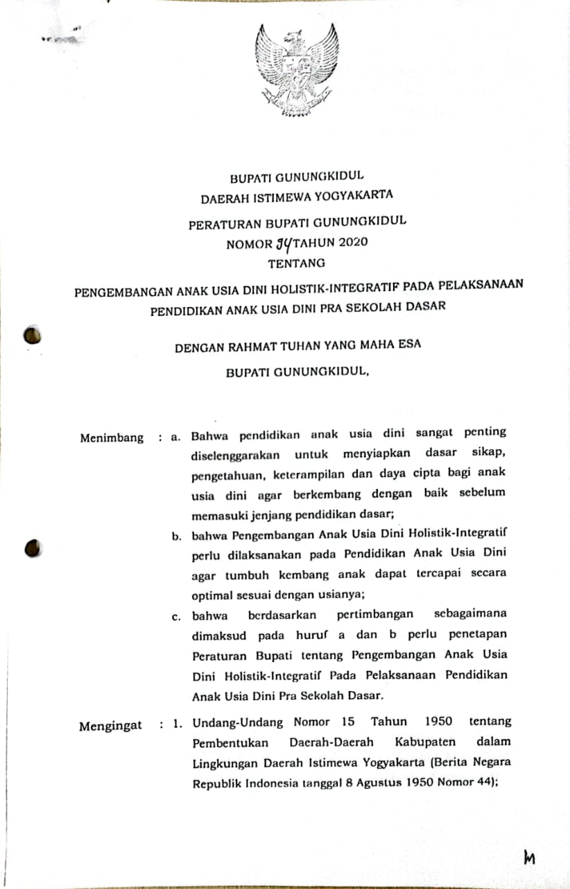
Contoh Perwal/Perbup Penyelanggaraan PAUDHI

Slide 31
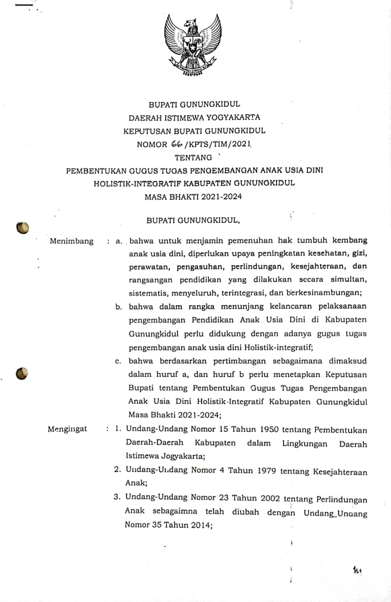
Contoh Gugus Tugas PAUDHI

Slide 32
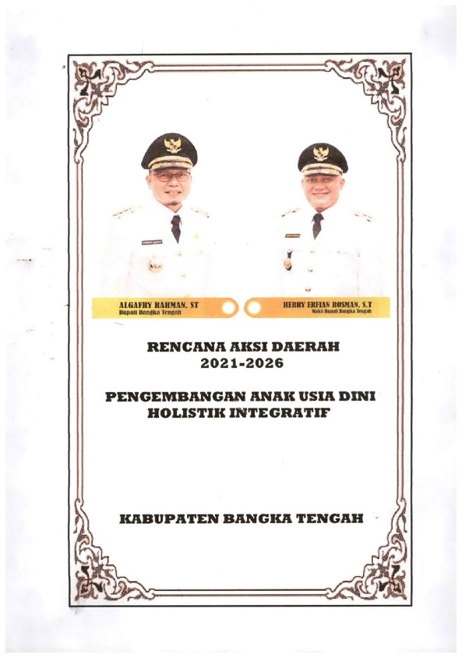
Contoh RAD PAUDHI

Slide 33
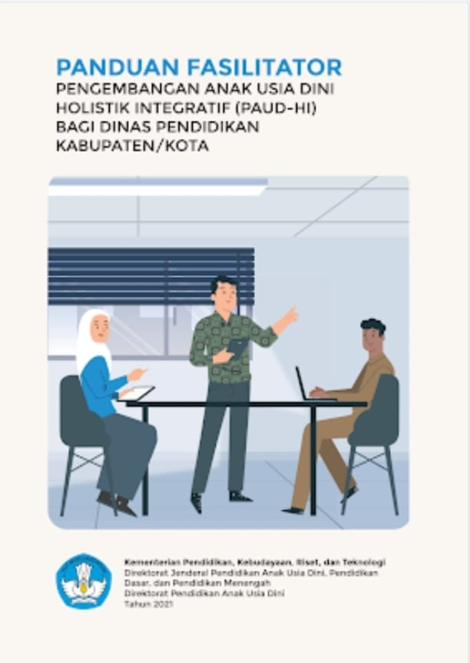
NASKAH PEDOMAN PELAKSANAAN PAUDHI BAGI DINAS PENDIDIKAN,
PANDUAN PRAKTIS PELAKSANAAN PAUDHI DI SATUAN PAUD,
PANDUAN FASILITATOR PAUDHI

Slide 34
MODUL BIMBINGAN TEKNIS
PENGUATAN FASILITATOR PAUDHI KAB/KOTA
BIDANG PENDIDIKAN

Slide 35
SUMBER BELAJAR PAUDHI
(BUKU DONGENG DAN CERITA)
Direktorat Pendidikan Anak Usia Dini menyusun sumber belajar Pengembangan Anak Usia Dini Holistik Integratif sejumlah 20 buku dalam bentuk buku cerita dan dogeng, buku ini didalamnya berisi berbagai pesan nilai-nilai karakter dan berbagai tema terkait kebutuhan esensial Pendidikan, kesehatan dan gizi, perlindungan, pengasuhan dan kesejahteraan.

Slide 38
Program Pendidikan Anak Usia Dini dalam Strategi Percepatan Penurunan Stunting
Kementerian Pendidikan, Kebudayaan, Riset, dan Teknologi

Slide 40
PERATURAN PRESIDEN NOMOR 72/2021 SEBAGAI DASAR PENGUATAN PELAKSANAAN PROGRAM
Penguatan Kerangka Kelembagaan: Perpres mengamanatkan pembentukan Tim Percepatan Penurunan Stunting di semua level pemerintah untuk mengkoordinasikan perencanaan, pelaksanaan, pemanatauan dan evaluasi program percepatan penurunan stunting.
Penguatan Kerangka Intervensi: Perpres menetapkan 5 pilar utama dan intervensi prioritas untuk melakukan percepatan penurunan stunting, serta target yang harus dcapai hingga 2024. Perpres juga menekankan pentingnya pendekatan keluarga untuk memastikan intervensi sampai hingga ke kelompok sasaran.
Penguatan Kerangka Pendanaan: Perpres memberikan panduan umum tentang sumber-sumber pendanaan yang daat digunakan dalam pelaksanaan percepatan penurunan stunting.
Penguatan Kerangka Pemantauan dan Evaluasi: Perpres mengamanatkan dikembangkan nya system pemantauan dan evaluasi secara terpadu untuk memastikan program dilaksanakan dalam rangka pencapaian target yang ditetapkan.

Slide 41
15

Slide 42
NASKAH PEDOMAN PELAKSANAAN PROGRAM UKS DI SATUAN PAUD BAGI DINAS PENDIDIKAN KABUPATEN/KOTA, PANDUAN PRAKTIS UKS DI SATUAN PAUD, PERILAKU HIDUP BERSIH DAN SEHAT, STIMULASI 1000 HARI PERTAMA KEHIDUPAN SEBAGAI LANGKAH PENCEGAHAN STUNTING, PANDUAN STIMULASI PSIKOSOSIAL

Slide 43
Terima kasih

